Slide 1
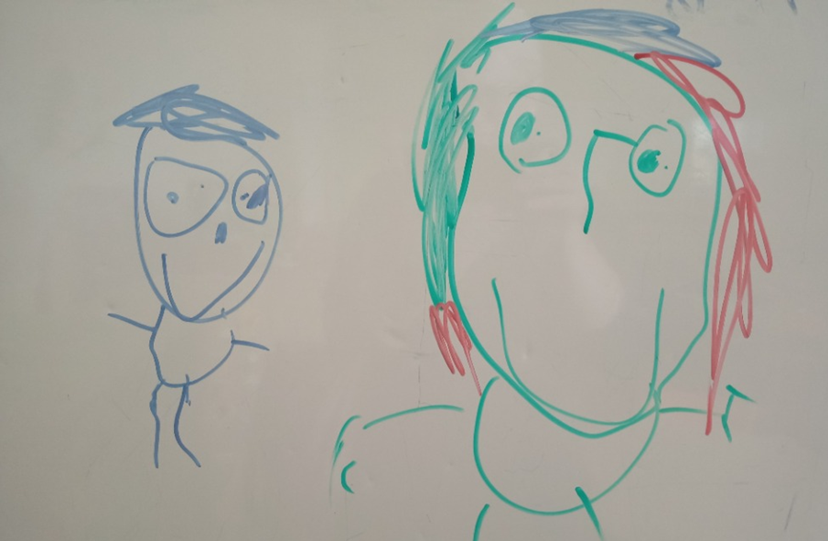
Malaga 2023
Erasmus

Slide 2
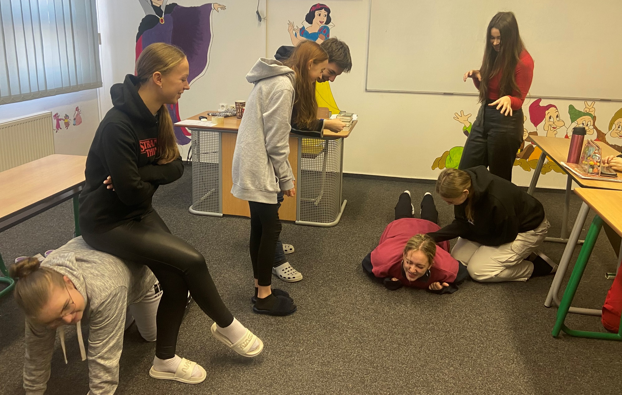
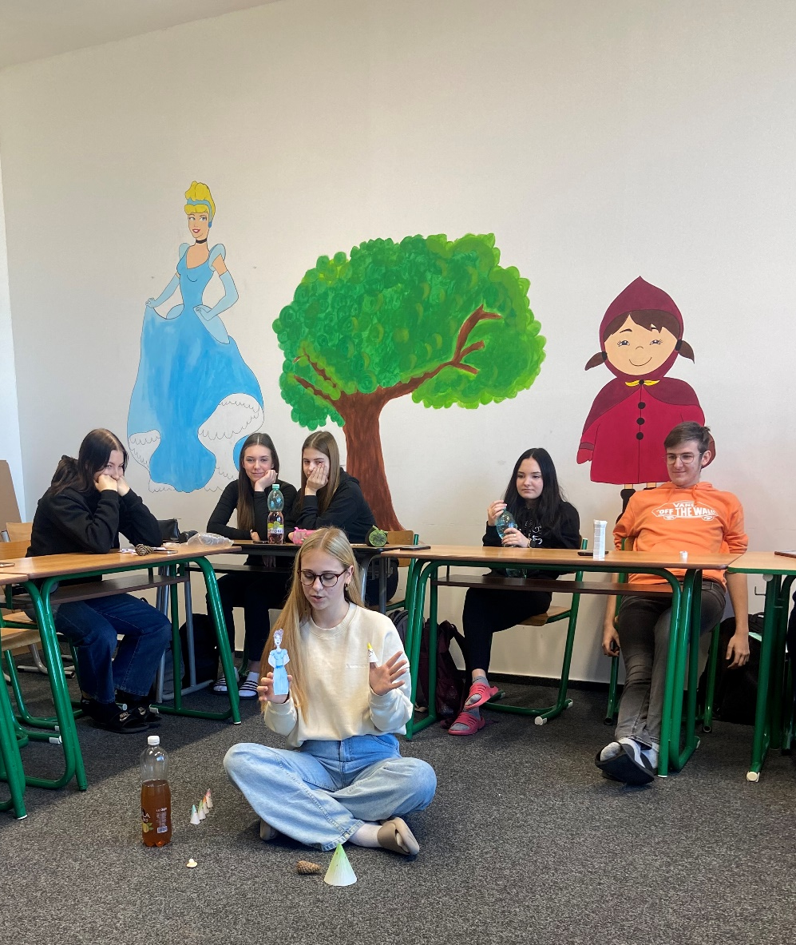
Příprava na stáž ☺

Slide 3

Metody využité při práci s dětmi
Především učení se hrou , a to od her individuálních až po párové
Situační učení, založené na vytváření a využívání situací s využitím praktické ukázky životních souvislostí pro jejich větší srozumitelnost
Neopomenuta byla i metoda spontánního sociálního učení s principem nápodoby
Při práci s recyklovatelnými materiály žáci využívali především metody párové (kooperativní) pro podporu socializace, začlenění do skupiny, dále byl kladen důraz na prožitkové učení formou hry.

Slide 4

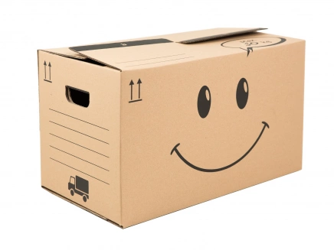

Použité materiály
Plast plastic
Papír paper
Kartony cartons

Slide 5
Použité materiály
K naší činnosti jsme si vybrali materiály, které jsou recyklovatelné. Využívali jsme především tyto:
Kartony
Plasty
Papír
Zcela jsme z důvodu bezpečnosti vyloučili sklo, které není vhodné pro práci s dětmi předškolního věku

Slide 6
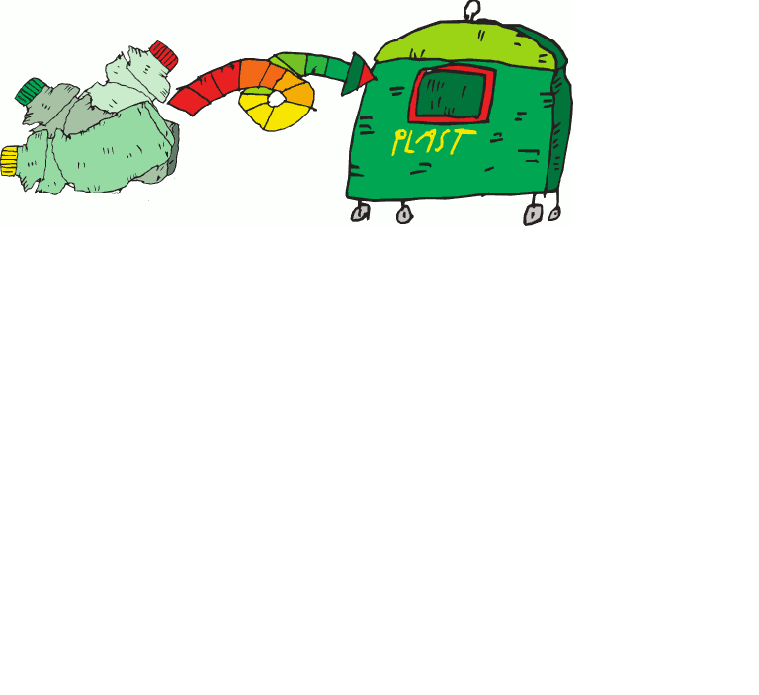
Postup činnosti při použití
Výběr a volba materiálu
Nachystání pomůcek
Poučení o bezpečnosti práce
Zpracování materiálu (stříhání, lepení, vybarvování)
Vlastní výroba za pomoci
Prezentace výrobků

Slide 7
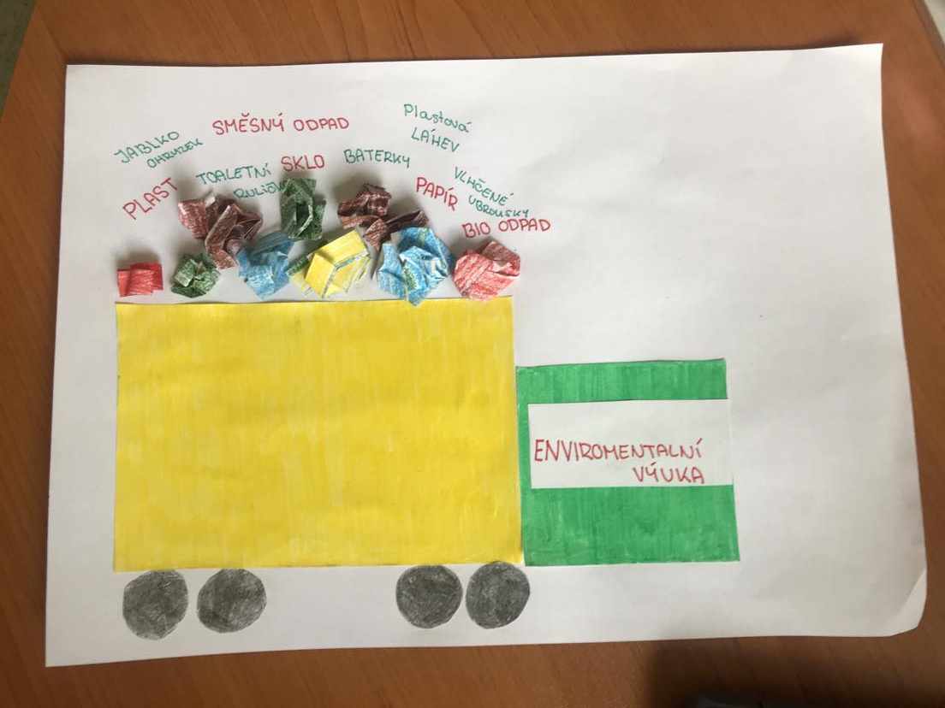
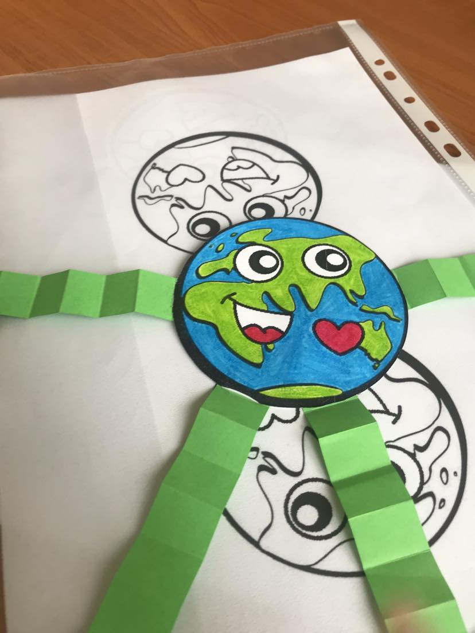
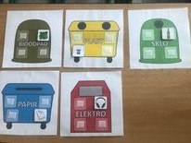
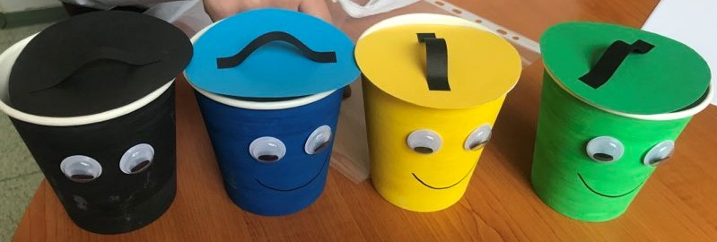
Naše díla ☺

Slide 8
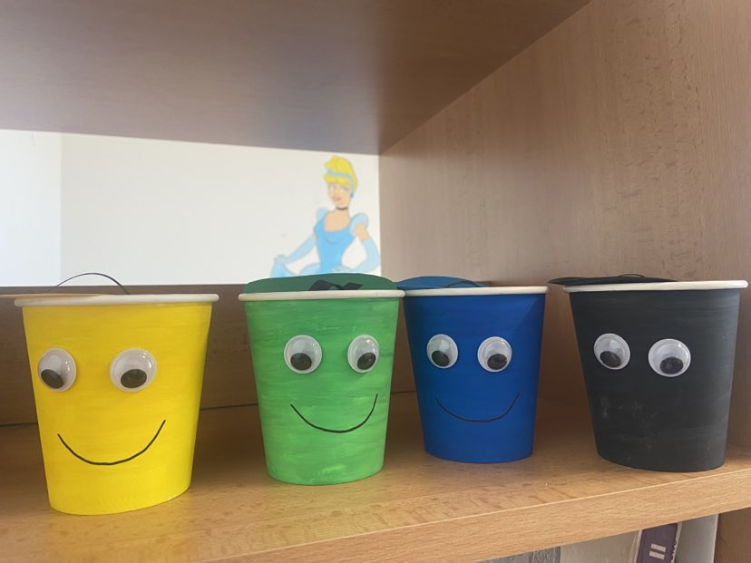
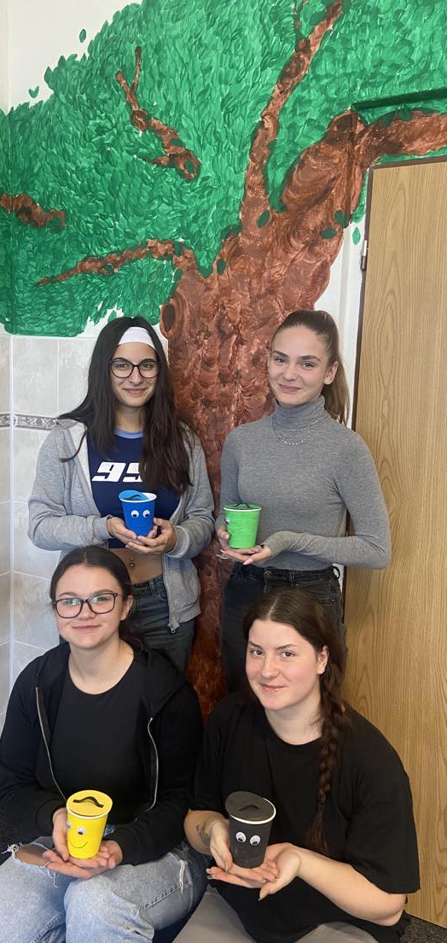
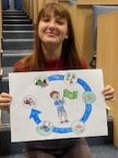
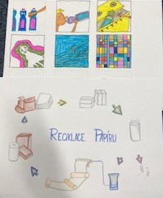

Slide 9
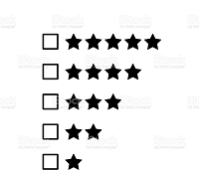
Hodnocení stáže z pohledu žáků
„Jsem hrozně moc ráda že jsem měla tu možnost jet do Španělska se podívat do jiných školek. Moc se mi tam líbilo, taky jsem si tam našla nové přátele. Líbilo se mi že tam mají jinou kulturu a školství než u nás. Učitelé byli na nás milí a také děti. Jsem ráda že jsem do Španělska jela, protože vždy jsem se tam chtěla jít podívat. Moc se mi tam líbilo a bylo to skvělé.“ Terka, 2. ročník
„Mě se líbilo extrémně okolí, celé Španělsko bylo krásné, pláže byly nádherné, překvapil mě přístup ve školkách, jak tam vše dělali, naši učitelé to zvládli skvěle vyšlo nám i dobré počasí, jídlo top. Přineslo mi to nové zkušenosti ohledně zahraničí a jak to funguje jinde než v Česku, hodně zážitku, nová místa, zkušenosti ve školkách, mluvit cizím jazykem a obecně se dorozumět, samostatnost , Klárka, 2. ročník

Slide 10

Hodnocení stáže z pohledu žáků
„Tak mně osobně se velmi líbil přístup ve školkách, ale i mimo ní a poté krásná příroda, okolí města a společně strávený čas. Řekla bych, že jsem si odnesla dost zkušeností a ještě víc zážitků, z kterých teď čerpám. Erasmus byl skvělým zážitkem, jak po vzdělávací, tak sbližovací stránce. Díky této příležitosti jsem se seznámila se studenty z naší školy a našla jsem si nové přátelé. Určitě jsem si také odnesla to, že se nebudu bát zkoušet nové věci. Z tohoto krásně plyne, že důležitou věcí, kterou jsem se naučila a odnesla, byla právě samostatnost, která byla v minulosti všelijaká. Tento zážitek mi dal hodně i v tom smyslu, že jsem se naučila improvizovat a dorozumět se v jiném jazyce, i když jsem absolutně nerozuměla, co po mně vlastně chtějí. Dalším přínosem do života byl určitě pohled na jinou kulturu, co se týče jídla, denních návyků, sociálního života a školství. Samozřejmě v neposlední řadě byl Erasmus přínosnou zkušeností pro můj osobní i jazykový rozvoj v zahraničí “ , Natálie, 4. ročník

Slide 11
Hodnocení stáže z pohledu žáků
„Moc se mi líbilo ubytování, strava, moře, přístup, město a nová zkušenost. Dalo mi to nové znalosti, zkušenost nového stylu výuky, zlepšení angličtiny, poznala jsem nové lidi, zážitky, vedlo mě to k samostatnosti“, Terka, 3. ročník
„Líbil se mi skvělý přístup jak na ubytování, tak ve školkách, jejich systém, strava, město, moře“, Terka, 2. ročník
„ Nadchlo mě ubytováni, jídlo, obchody. Naučila jsem se dorozumívat se s dětmi, někdy i rukama a nohama J, získala jsem různé zkušenosti s cizím jazykem, víc jsem se osamostatnila, poznala jsem novou přírodu.“ Julie, 2. ročník
„ Praxe ve školce mi přinesla nový pohled na školství, zjistila jsem, že výuka není všude ve světě stejně kvalitní. Líbil se mi pozitivní a příjemný přístup zaměstnanců na ubytování. Užila jsem si i koupání v moři a nové jídlo.“ Eliška,. ročník

Slide 12
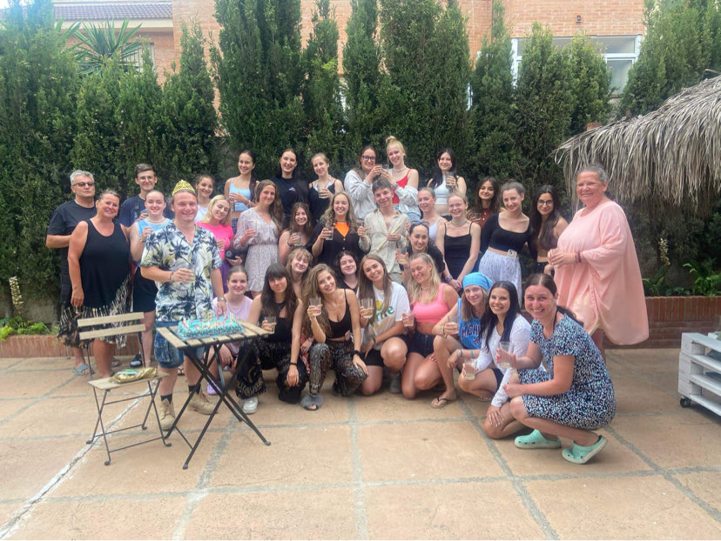

Slide 13

Hodnocení žáky
Žáci pobyt v Malaze hodnotili velmi pozitivně ze všech hledisek:
Celkovou organizaci a přípravu na stáž
Ubytování
Stravu
Stáž (umístění, činnost ve školkách, pozitivní přístup ze strany mentorů)
Volnočasové aktivity (výlety – Gibraltar, lodní výlet, koupání, návštěva muzeí apod.)

Slide 14
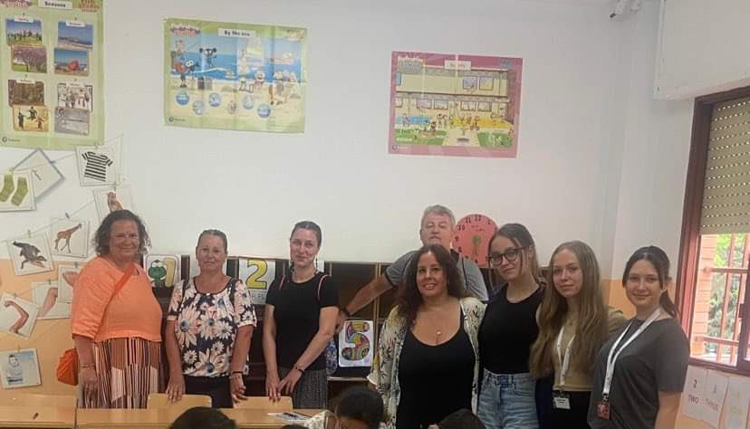

Slide 15

Naučili jsme se
Využívat metody výuky pro MŠ v praxi
Samostatnosti
Orientaci v cizím prostředí
Zlepšili jsme naše jazykové a komunikační schopnosti schopnosti
Nová španělská slovíčka

Slide 16
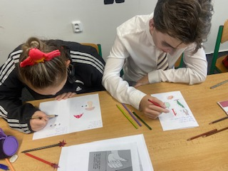
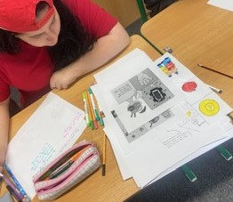
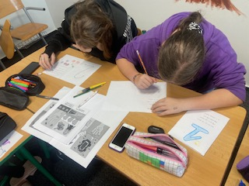
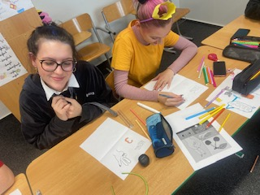
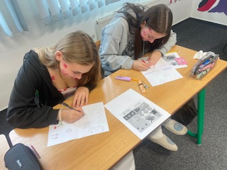
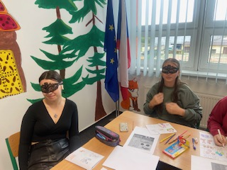
Naše ekopříběhy - příprava

Slide 17
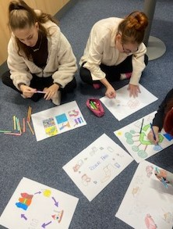

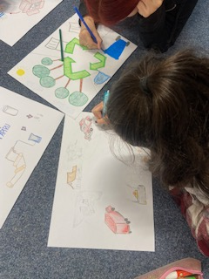
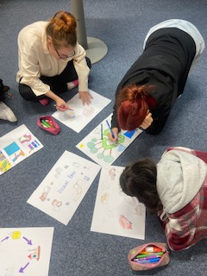
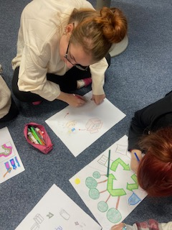
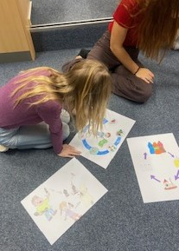
Na příběh bylo třeba vybrat téma, které děti
z enviromentu zaujalo nejvíce. Rozvrhnout prostor k malování, vybrat správné pomůcky a JDEME NA TO!

Slide 18
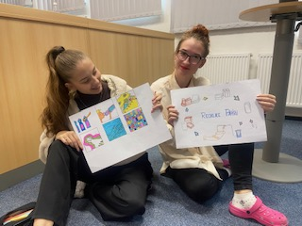
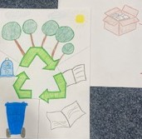
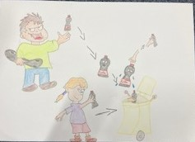
Výběr z našich příběhů

Slide 19
